Slide 1


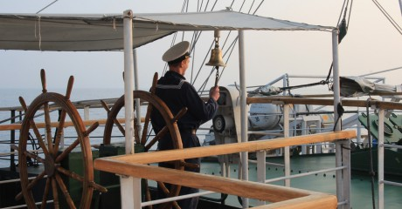
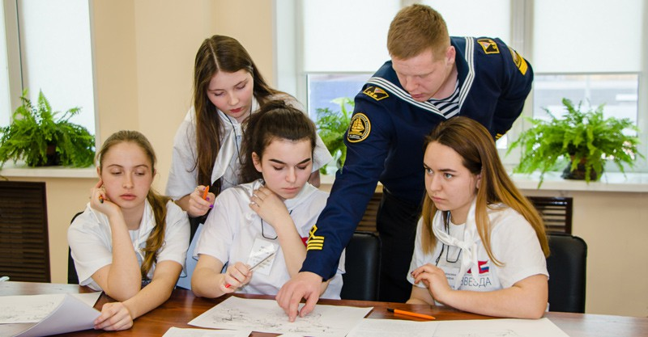
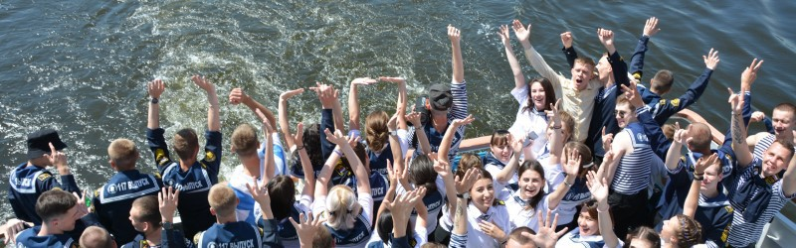
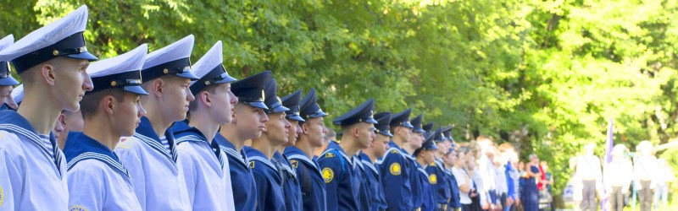
Морской государственный университет имени адмирала Г.И. Невельского
#мыморе

Slide 2
Морские (курсантские) специальности
Специальность | Бюджетные места | Стоимость в 2023 г.
Техническая эксплуатация транспортного радиооборудования | 25 | 334 000
Судовождение | 150 | 334 000
Эксплуатация судовых энергетических установок | 120 | 334 000
Эксплуатация судового электрооборудования и средств автоматики | 40 | 334 000
#мыморе

Slide 3
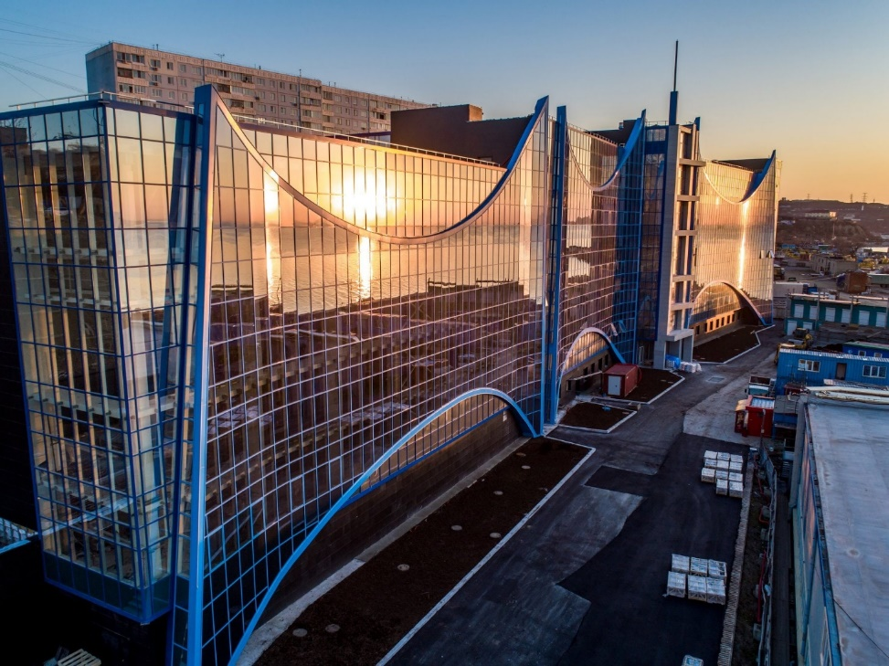
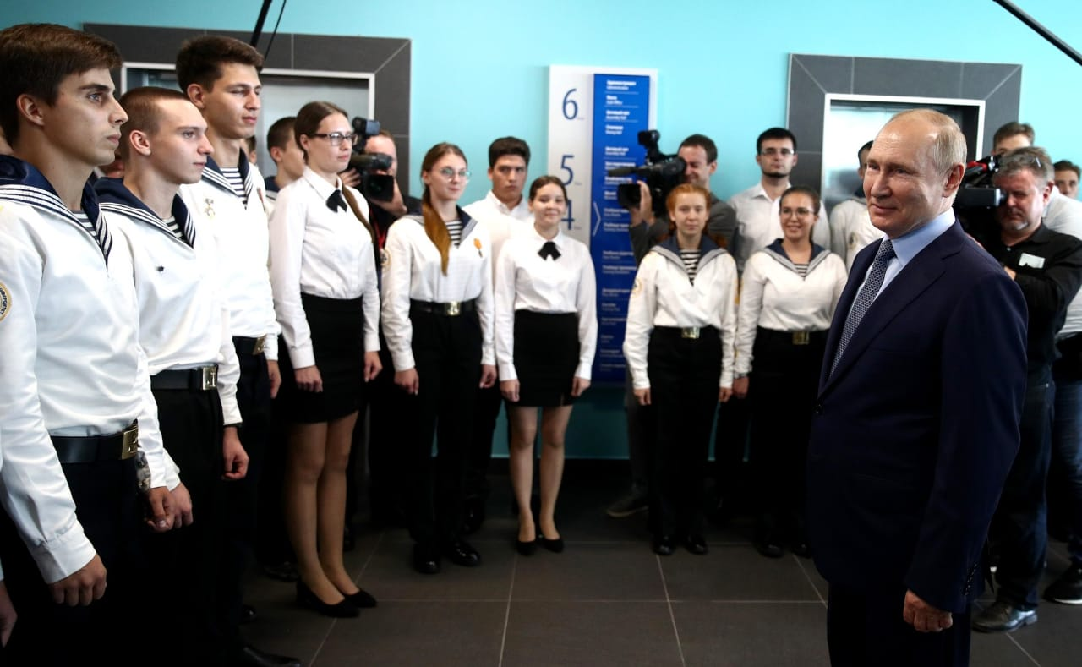
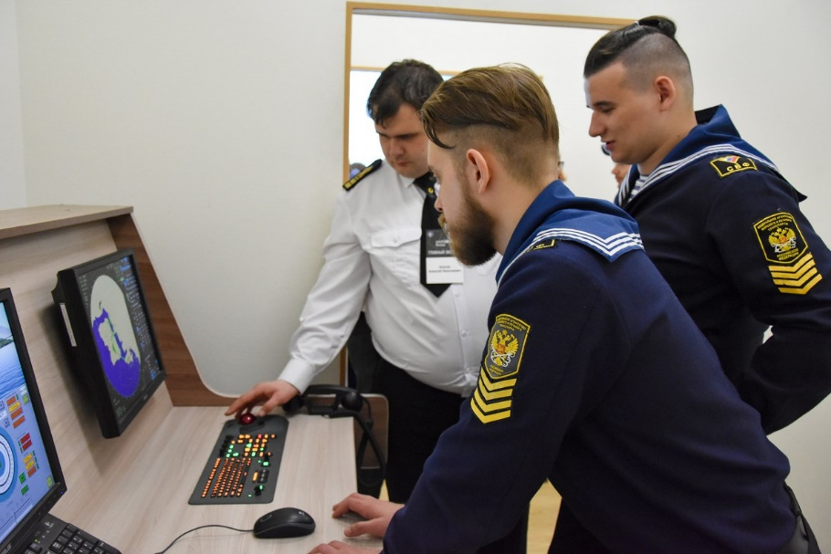
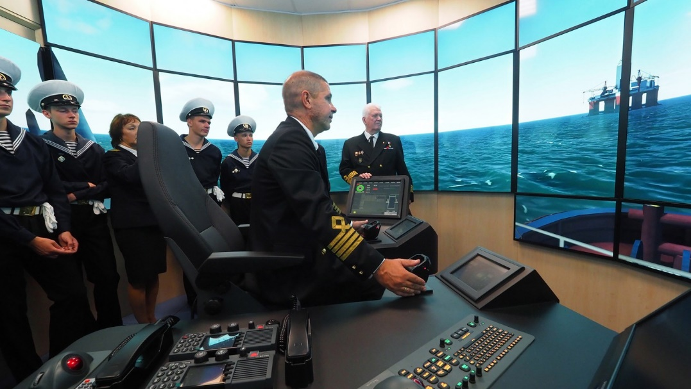
Дальневосточный морской тренажёрный центр – единственная на Дальнем Востоке высокотехнологичная база подготовки специалистов для морской отрасли
#мыморе

Slide 4
IT-специальности и направления подготовки
Специальность / направление подготовки | Бюджетные места | Стоимость в 2023 г.
Информационная безопасность телекоммуникационных систем | 30 | 165 000
Информационно-аналитические системы безопасности | 33 | 165 000
Информатика и вычислительная техника | 15 | 165 000
Инфокоммуникационные технологии и системы связи | 70 | 165 000
Управление в технических системах | 0 | 165 000
#мыморе

Slide 5
Инженерные направления подготовки
Направление подготовки | Бюджетные места | Стоимость в 2023 г.
Машиностроение | 15 | 160 000
Техносферная безопасность | 25 | 165 000
Нефтегазовое дело | 0 | 196 000
Технология транспортных процессов | 49 | 165 000
Управление водным транспортом и гидрографическое обеспечение судоходства | 35 | 180 000
Кораблестроение, океанотехника и системотехника объектов морской инфраструктуры | 35 | 180 000
#мыморе

Slide 6
Экономические направления подготовки
Направление подготовки | Стоимость в 2023 г.
Экономика | 130 000
Менеджмент | 130 000
#мыморе

Slide 7
Гуманитарные направления подготовки
Направление подготовки | Бюджетные места | Стоимость в 2023 г.
Психология | 10 | 160 000
Юриспруденция | 0 | 130 000
Социально-культурная деятельность | 0 | 130 000
#мыморе

Slide 8
ЕГЭ
Специальности / Направления подготовки | Обязательный предмет | Профильный предмет | Предмет по выбору
Морские, IT, инженерные | русский язык | математика | физика/химия/информатика
Экономические | русский язык | математика | обществознание/информатика/ английский язык
Психология | русский язык | биология | математика/обществознание/ английский язык
Юриспруденция | русский язык | обществознание | история/информатика/английский язык
Социально-культурная деятельность | русский язык | литература | обществознание/история/ английский язык
#мыморе

Slide 9
Основные даты
20 июня – начало приёма документов
25 июля – завершение приёма документов
27 июля – публикация конкурсных списков
3 августа – завершение приёма оригиналов аттестатов
4 - 9 августа – зачисление
#мыморе

Slide 10
















Где можно встретить наших выпускников?
Организации-партнеры, организации проведения
практик и трудоустройства
#мыморе

Slide 11
Контакты приёмной комиссии
Официальный сайт МГУ им. адм. Г.И. Невельского: https://www.msun.ru/
Адрес приёмной комиссии: 690003, г. Владивосток, ул. Верхнепортовая, 50а
E-mail: abiturient@msun.ru
Телефоны: 8 (423) 230-12-50
8 (423) 230-22-00
#мыморе

Slide 12
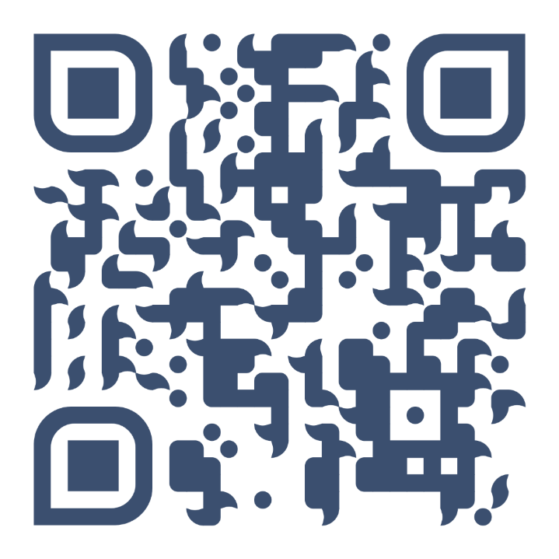
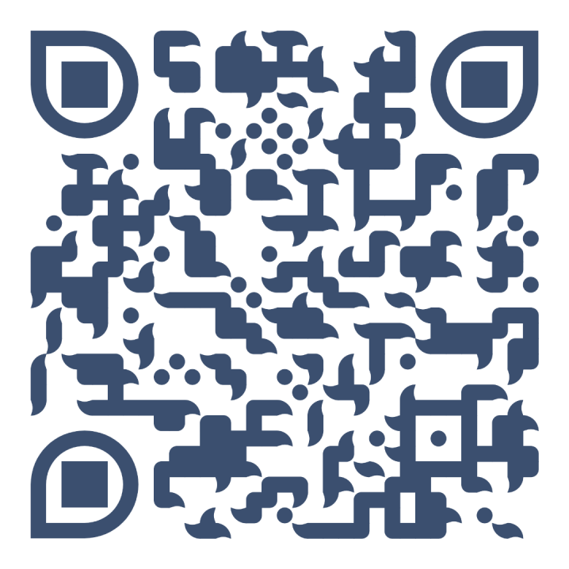
МГУ им. адм. Г.И. Невельского
Официальный TG-канал университета
TG-канал для абитуриентов
#мыморе

